Slide 1
Русская живопись 1-й половины XIX века
Подготовили:
Костионов Владислав
Гаврилин Михаил,
учащиеся 7А класса
МБОУ СОШ №34
Руководитель: Ткаченко А.С.

Slide 2
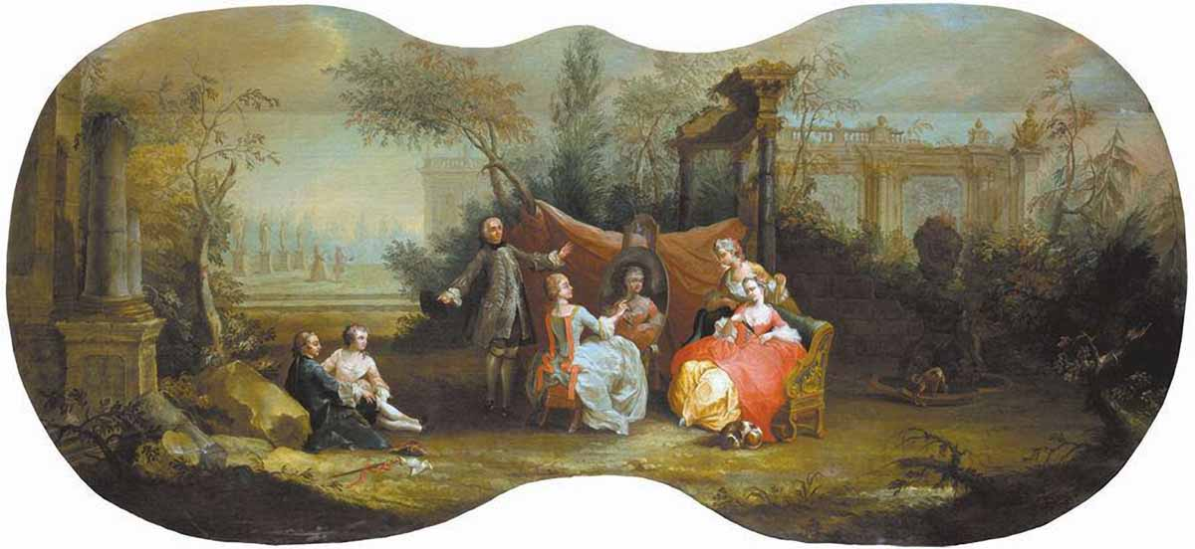
Живопись в первой половине XIX века приобрела гораздо большую значимость в жизни общества, чем в XVIII веке. Новизну в русское искусство привнес романтизм - европейское течение, сложившееся на рубеже XVIII—XIX веков. В практику академии художеств вошли периодические выставки, при этом большим достижением был допуск на эти выставки по определенным дням простого народа. В петербургской академии художеств ученикам стали задавать темы бытового характера и из отечественной истории.

Slide 3
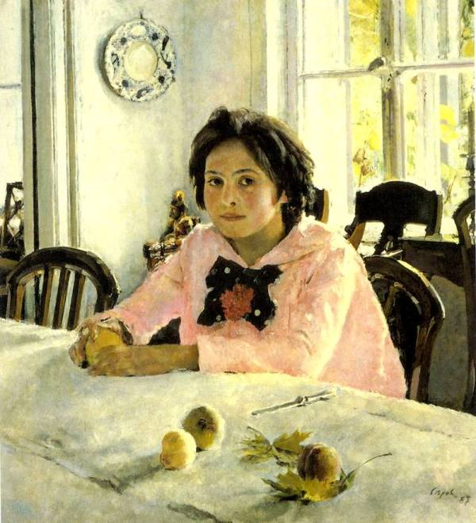
Выдающимися достижениями в русском искусстве начала XIX века характеризуется портретная живопись. Русский портрет в течение всего столетия будет являться тем жанром живописи, который наиболее непосредственно связывал художников с обществом, с выдающимися современниками.
«Девочка с персиками»,
В. Серов

Slide 4
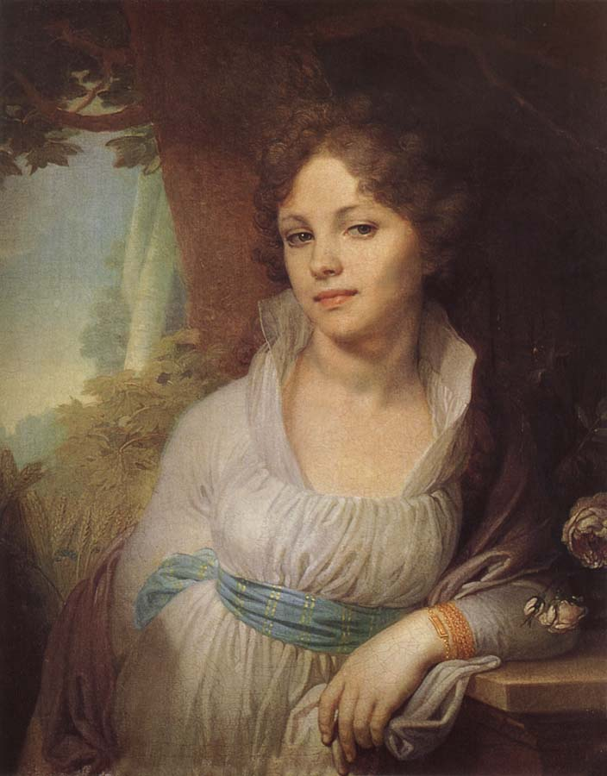
Одним из выдающихся мастеров портретной живописи конца XVIII–начала XIX веков был Владимир Лукич Боровиковский. Художник в своем творчестве испытал влияние сентиментализма —художественного направления, соприкасавшегося порой с классицизмом.
«Портрет М.И. Лопухиной»,
В. Боровиковский

Slide 5
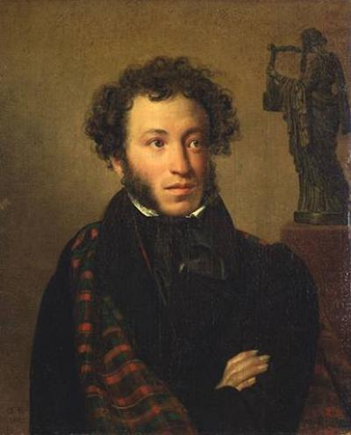
Самым известным портретистом этого периода является Орест Адамович Кипренский. В своих произведениях художник наделяет человека умом, благородством, характером. В своих портретах Кипренский изображал выдающихся современников (Пушкина, Батюшкова, Жуковского, героев отечественной войны 1812 года), своих близких знакомых.
«Портрет А.С. Пушкина», О. Кипренский

Slide 6
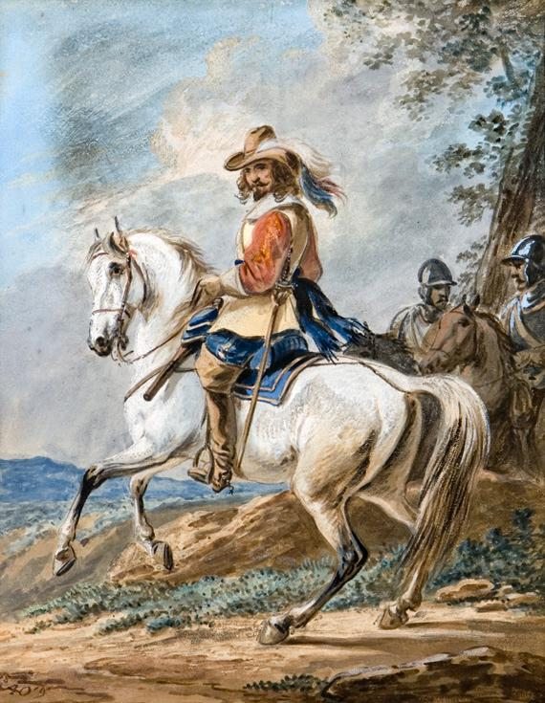
Другой представитель русской живописи начала века – Александр Осипович Орловский. Художнику были интересны свободные, сильные люди. В своих картинах Орловский порой изображал характерные, острые сцены. Излюбленный романтический образ художника - человек на коне. Всадники и конные сцены на фоне пейзажа есть во многих его художественных произведениях.
«Всадник», А. Орловский

Slide 7
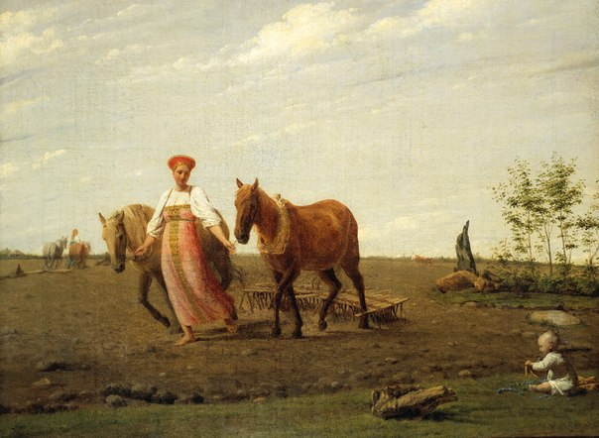
Замечательный русский художник-жанрист и портретист Алексей Гаврилович Венецианов впервые в русской живописи соединил образы крестьян и национальной природы. Венецианов — создатель целой галереи крестьянских портретов. Венецианов показывал душевную привлекательность крестьян, утверждал в нем личность, отстаивая тем самым его человеческие качества.
«На пашне. Весна», А. Веницианов

Slide 8
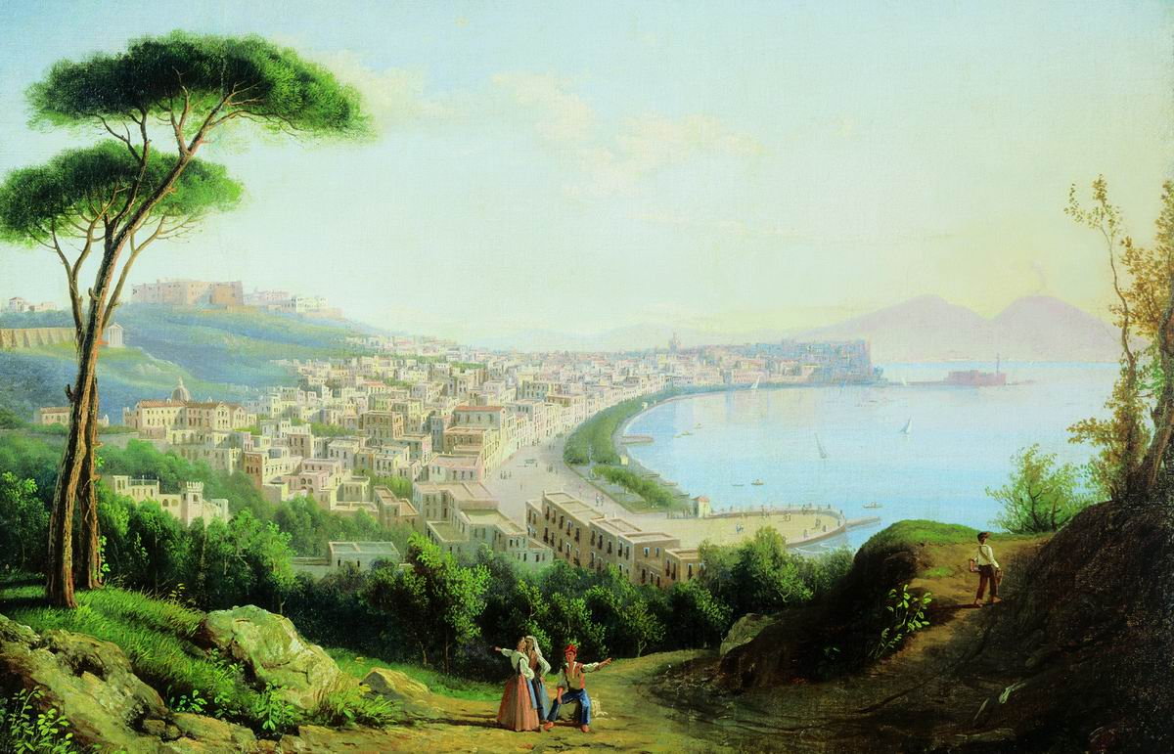
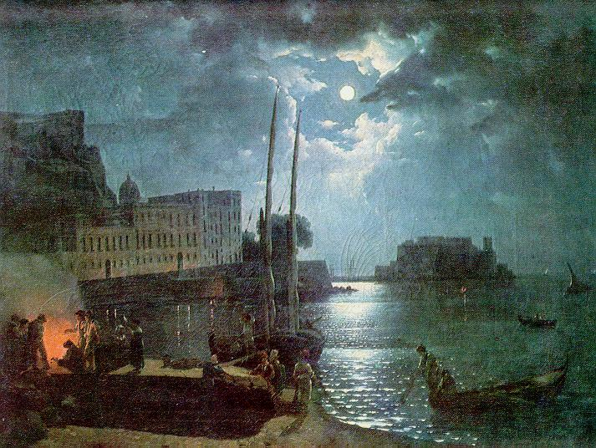
Самым известным художником-пейзажистом 1-й четверти XIX века был Сильвестр Феодосиевич Щедрин. В творчестве Щедрина пейзаж как естественная среда человеческого бытия получил наивысшее воплощение. Художник положил начало новому реалистическому развитию русской пейзажной живописи.
«Вид на Неаполь с дороги в Позилиппо»
«Лунная ночь в Неаполе»

Slide 9
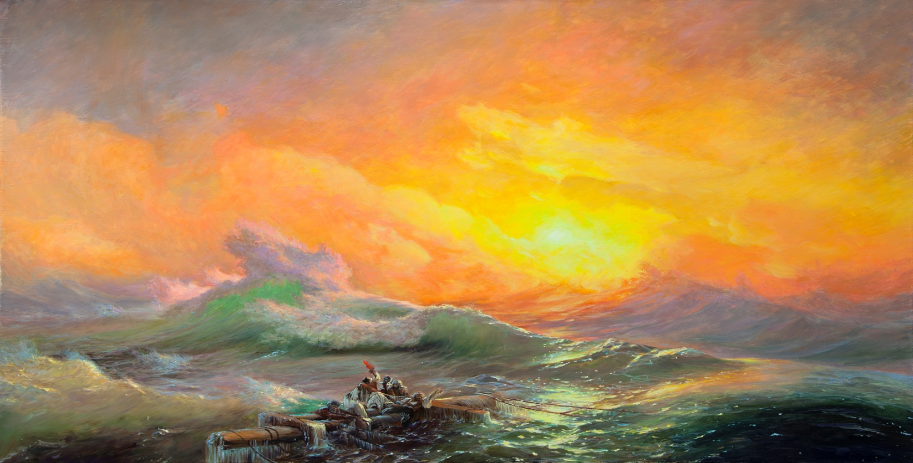
Иван Константинович Айвазовский – автор знаменитых морских пейзажей. В самом своем известном произведении «Девятый вал» он доносит до зрителя великолепную красоту разбушевавшейся морской стихии, многоцветие пенящихся могучих волн. Трагедия людей, потерпевших кораблекрушение, лишена эмоционального воплощения и воспринимается лишь разумом. В то же время выглядывающее из-за облаков солнце символизирует, что после бури настанут светлые ясные дни.

Slide 10
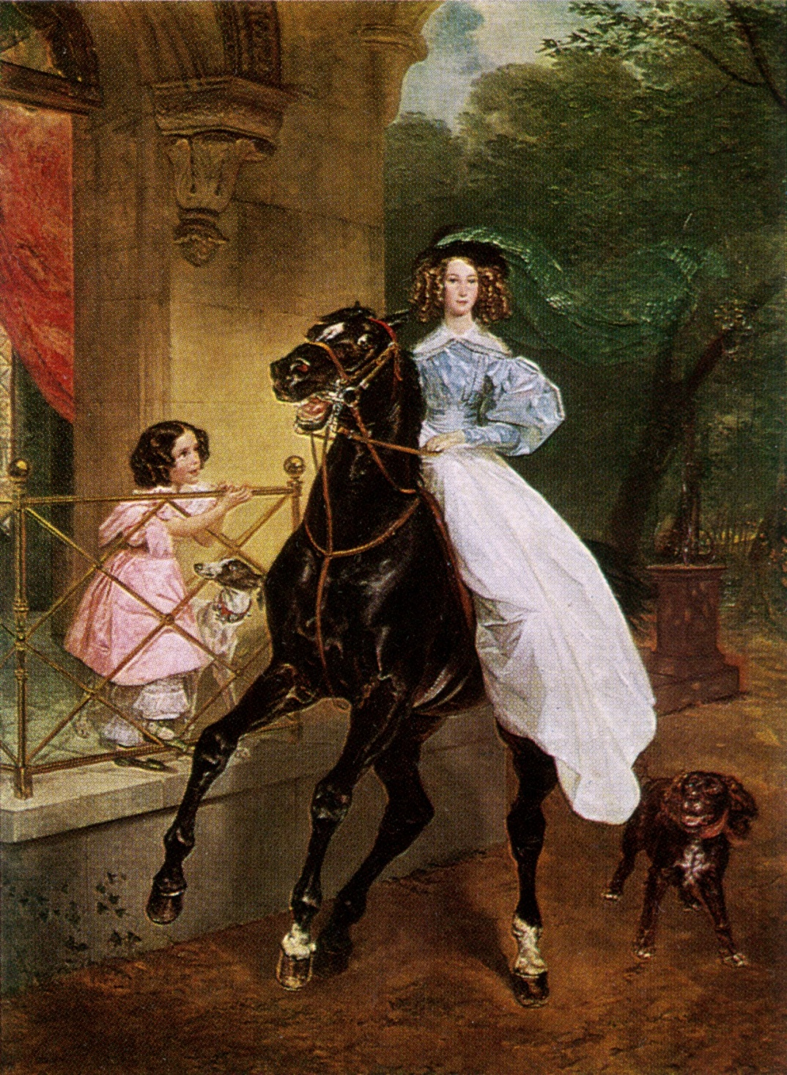
Крупнейшими художниками второй четверти XIX века были Брюллов, Иванов и Федотов. Карл Павлович Брюллов был одним из самых ярких художников в русской живописи XIX века. Несмотря на влияние романтизма, он не смог полностью избавиться от классицистических канонов. Прошло немало лет, прежде чем художник занял по праву принадлежащее ему место в истории русского искусства.
«Всадница»

Slide 11
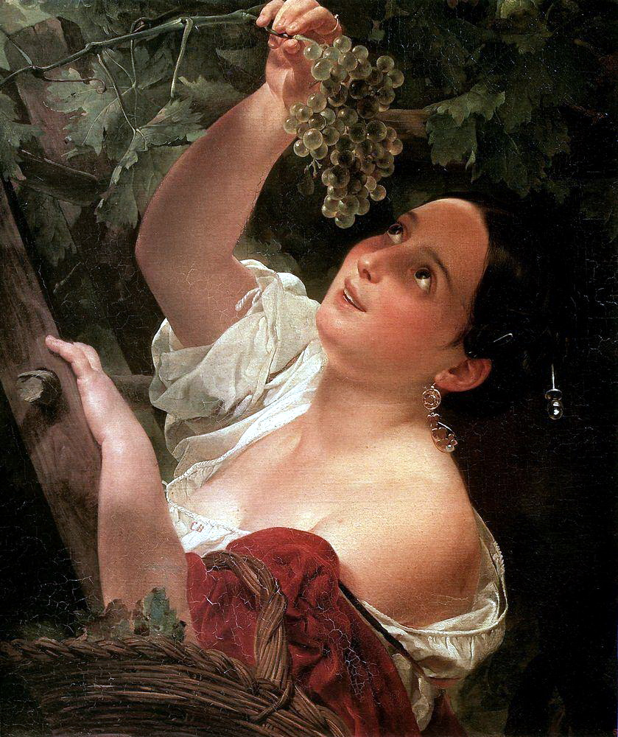
Общая тенденция в русской живописи 1-й половины XIX века - приближение всех жанров искусства к жизни. Она отразилась в обращении многих художников к современным сюжетам и проблемам, внутреннему миру человекаа. Именно поэтому знакомство с творчеством мастеров первой половины XIX века вызывает у зрителя живое ощущение эпохи, дает представление о мыслях и чувствах русского общества.
«Итальянский полдень», К. Брюллов

Slide 12
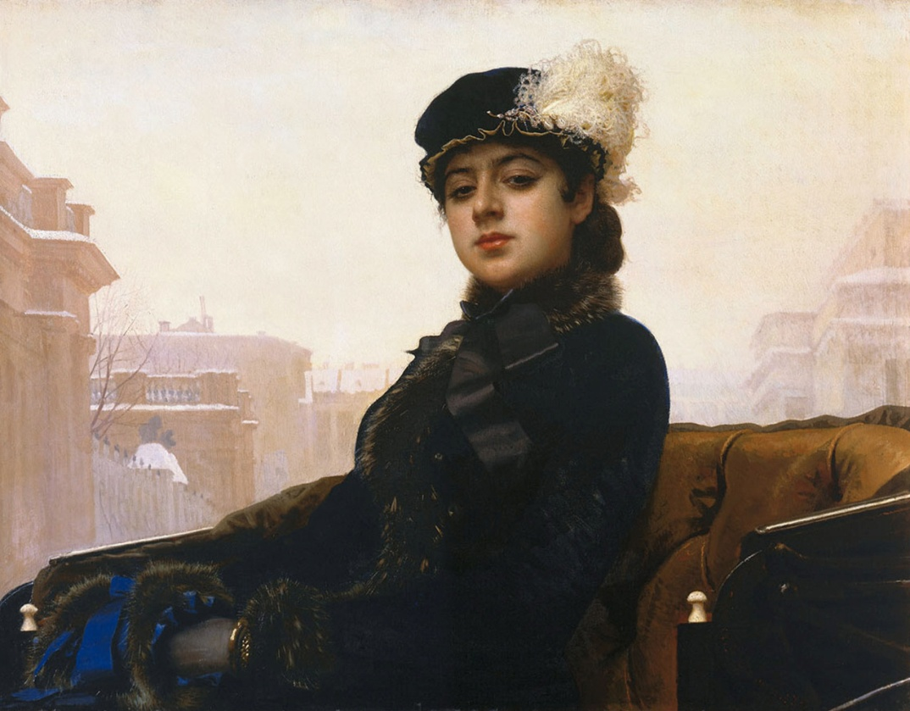
«Неизвестная», И. Крамской

Slide 13
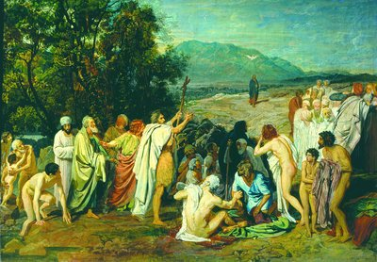
Великий русский художник Александр Андреевич Иванов обогатил российскую и европейскую живопись XIX века глубиной философской мысли. Иванов являлся новатором и в области исторической картины, и в пейзажной живописи. О портретном мастерстве художника говорят выполненные им натурные этюды голов для картины «Явление Христа народу». Художник первым в русской живописи поднял вопрос о социальном неравенстве людей. Пейзажи и натурные этюды на открытом воздухе являются наивысшей точкой творчества художника.

Slide 14
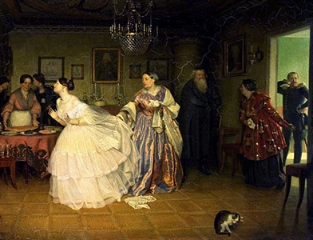
С именем Павла Андреевича Федотова связано становление русской реалистической живописи XIX века. Федотов обладал наблюдательностью, чутко воспринимал недостатки общественного строя. Обладая талантом сатирика, живописец показывал жизнь горожан - купцов, офицеров, чиновников, бедняков.
«Сватовство майора»

